Slide 1
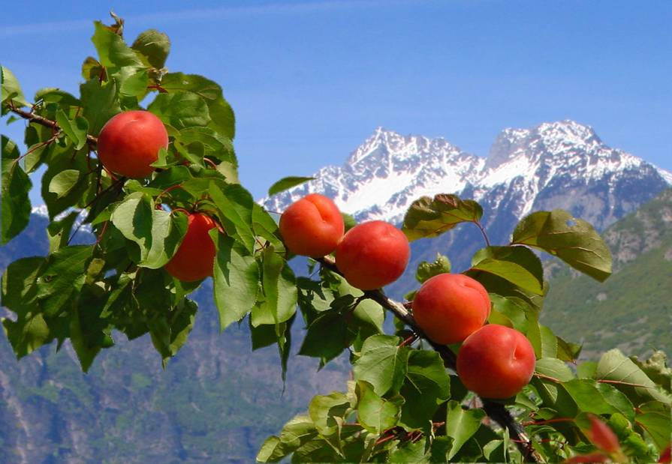
Politique cantonale pour l’abricot valaisan
Triage maturité
App’s Info VS
Transparence
Bilan écologique
Centre de compétences arboricoles
Etudes consom-mateurs
Marque Valais ®
Reconversion des cultures de pommiers en abricotiers
Etude sur la qualité avec l’Université de Bologne (Prof. Costa)
Projet COST qualité
Renouvellement du verger de Luizet
Introduction de nouvelles variétés
1990
1995
2000
2005
2010
2014

